Slide 1
823695
Groupe de Travail « Sécheresse » Séance 4
Mardi 30 mai - 16h à 17h30

Slide 2
Présents/Inscrits
EP Loire
EPTB Eaux et Vilaine
SIARJA
EPTB Charente
EPTB Saône et Doubs
Syndicat de bassin de l’Elorn
Syndicat Mixte Moselle Aval
EPTB Vistre-Vistrenque
SMAVD
EPTB Lot
EPTB Meurthe-Madon

Slide 3
Objectifs :
Partager régulièrement au sein du réseau sur la gouvernance, les actions, le financement
Travailler aux messages, à la valorisation au plan national des actions des bassins
OdJ
Retour sur GT n°3
Consultations en cours /sollicitations du réseau
Actualités nationales
Retour sur le CASH du 17 mai
Guide sécheresse
Présentation du guide sécheresse par la DEB (à confirmer)
Présentation de l’EPTB Saône et Doubs sur le rôle de coordination d’un EPTB
Tour de table des situations/problématiques selon les besoins
Echange autour du partage de REx /solutions de gestion
Présentation du travail sur les fiches d’identité
Retours/commentaires
Agenda

Slide 4
Bilan GT Sécheresse n°3 du 9 mai
Tour de table des situations/problématiques de chacun
Sujet 1 : Les tableaux de bord des structures et les terminologies utilisées
Sujet 2 : La gestion quantitative de la ressource selon les structures et demandes de REX
Sujet 3 : Le rôle de coordination/de représentation supra des EPTB Voir le détail des échanges
Présentation « Indicateurs – EP Loire »
« Retour d’expérience sur le soutien d’étiage 2022 de la Loire et de l’Allier » – Marine Boulanger, Chargée de mission Systèmes, Service des Barrages et Fidèle Kalinsou, alternant- EPTB Loire Présentation PDF
Des retours sur la mise en place de la Newsletter « Gestion de la Ressource – Sécheresse »
Voir la Newsletter
11 bassins présents :
EP Loire
EPTB Eaux et Vilaine
SIARJA
EPTB Charente
EPTB Saône et Doubs
Syndicat de bassin de l’Elorn
Syndicat Mixte Moselle Aval
EPTB Vistre-Vistrinque SMAVD
EPTB Lot
EPTB Meurthe-Madon
→ Toutes les ressources
et replay ici

Slide 5
Consultations en cours /sollicitations du réseau
Additif instruction PTGE (consultation du réseau ANEB ici)
Recensement forages particuliers (article ici)
Page recensant l’ensemble des demandes et réponses du réseau (page ici)
Autres sollicitations ?

Slide 6
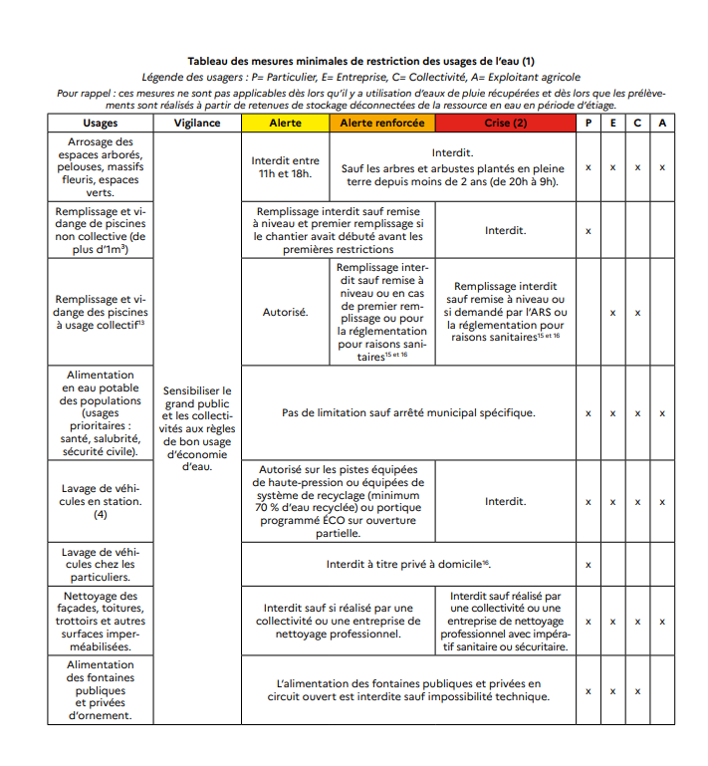
Actualités nationales
CASH du 17 mai (info et supports)
Intervention EP Loire, EPTB Charente et EPTB Adour - Remplissage actuel et prospective de remplissage des barrages
Guide sécheresse est paru.
EPTB Eaux et Vilaine
Guide Sécheresse (info et supports)
« Guide circulaire de mise en œuvre des mesures de restriction des usages de l’eau en période de sécheresse » Précise les modalités de concertation et de gouvernance au niveau local en matière de gestion de la sécheresse, les conditions de déclanchement des mesures de restriction et le contenu des mesures minimales à prendre en fonction du niveau de restriction + Mesures et outils au national pour aider le local.
« Mise en œuvre des mesures de restriction des usages de l’eau en période de sécheresse »
Présentation du guide à venir par la DEB lors d’une visi’eau ANEB

Slide 7
Présentation EPTB Saône et Doubs
Par Xavier Genet, directeur de l’EPTB
Instances auxquelles l’EPTB est associé :
Assises de l’eau départementales, Commissions sécheresse (régionale), visites ministérielles, pôle Karst.
Pour ces instances, le relai des services préfectoraux et le contact avec les animateurs sur le territoire est fondamental
Positions de l’EPTB :
Dans un contexte de tension sur les usages, en particulier économiques, le rappel des enjeux écosystémiques associés à la biodiversité est important (zones humides, sites Natura 2000, protection de captages,…)
Prises de positions : intervention en réunion (la crédibilité des propos d’un EPTB est très significative = l’utiliser à bon escient) et courriers spécifiques aux DDT, Préfets, ministres

Slide 8
Tour de table des situations des bassins selon les besoins

Slide 9
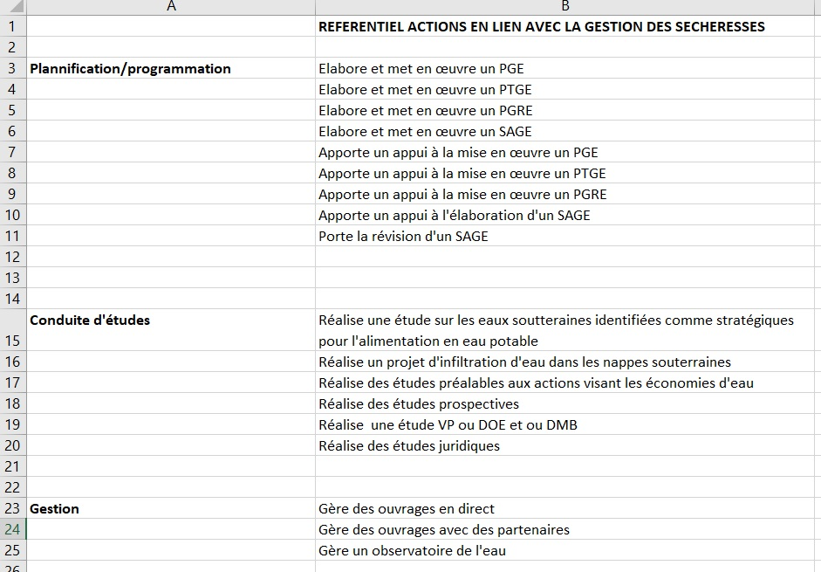
Pour aller plus loin dans le partage de REX et leur valorisation
Besoin exprimé lors du GT n°1 – catalogue des solutions de gestion mises en place sur les bassins
Transposer, dupliquer ces bonnes pratiques
En tenant compte des spécificités de chaque territoire
→ Définir les « caractéristiques » du bassin, missions et actions de la structure pour contextualiser les solutions mises en places
Propositions :
Référentiel « missions »
Référentiel « actions »
Liste de contacts
Enjeux présents sur le bassin
Solution de gestion mises en place
Permet de contextualiser
DES VOLONTAIRES ?

Slide 10
Suites
Date du prochain GT Sécheresse
Atelier de travail en présentiel (23 juin)
Sondage disponibilité présentiel/visio Lien

Slide 11
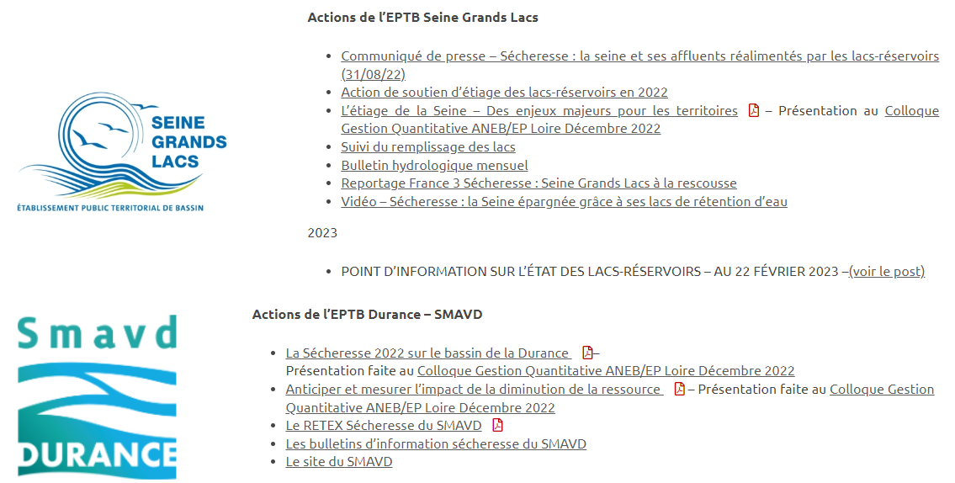
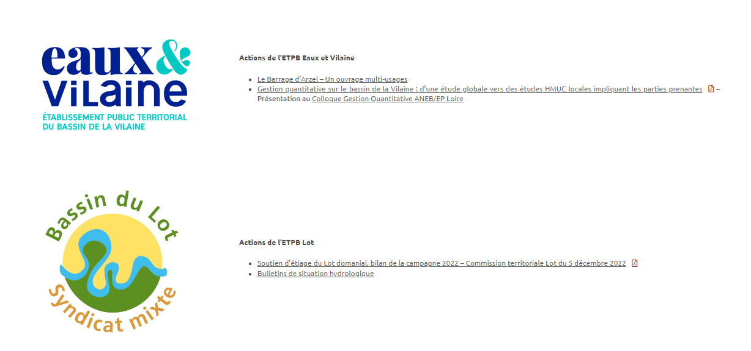
Pour rappel : page « actions » des bassins (voir la page)
- Exemples d’actions recensées par structures
- Liste non exhaustive et à compléter
….
Merci de nous signaler vos actions et ressources pour alimenter cette page

